Slide 1



Slide 2
Epithelial lesions

Slide 3
Epithelial lesions
Peremalignant lesions
Leukoplakia
Erythroplakia
Smokless tobacco use
Nicotinic stomatitis
Oral submucosal fibrosis
Keratoacanthoma
Benign lesions
Papilloma
Verruca vulgaris
Focal epithelial hyperplasy
malignant lesions
SCC
Verrucos carcinioma
BCC

Slide 4
Benign lesions :
Papilloma :
پروليفراسيون خوش خيم اپيتلوم اسكواموس
توده گل كلمي يا وروركي فرم
زن=مرد / هر سني / شايعترين مكان: زبان.لب.كام نرم
معمولا منفرد / ارتباط با HPV

Slide 5
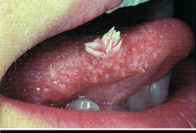

Slide 6
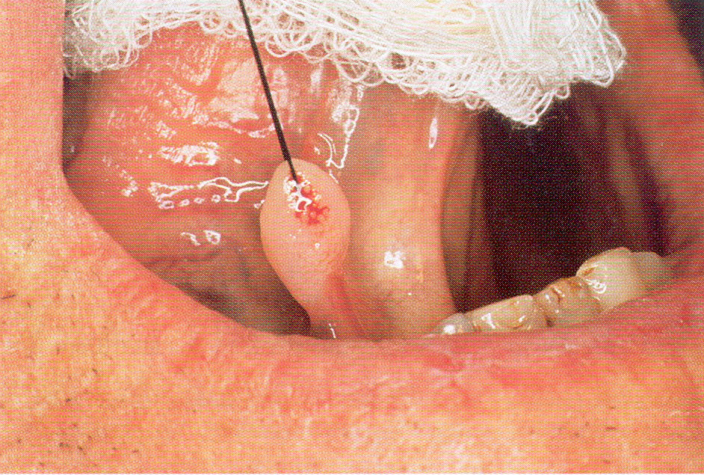

Slide 7
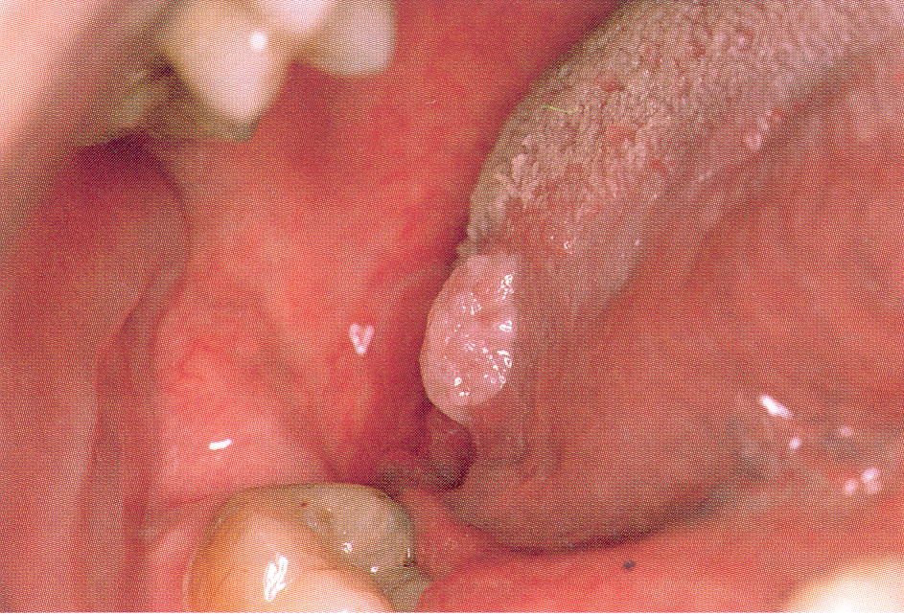

Slide 8
هيستوپاتولوژي:
پروليفراسيون اپيتليوم به شكل زوائد انگشتي با محوري از بافت همبندي
Koilocyte :سلولهاي اپيتلياليclear در لايه خار دار داراي هسته هاي تيره و پيكنوتيك (virus-alterd)
درمان و پيش آگهي:
جراحي شامل base ضايعه
/ عود غير شايع / بدون تغييرات بدخيمي

Slide 9
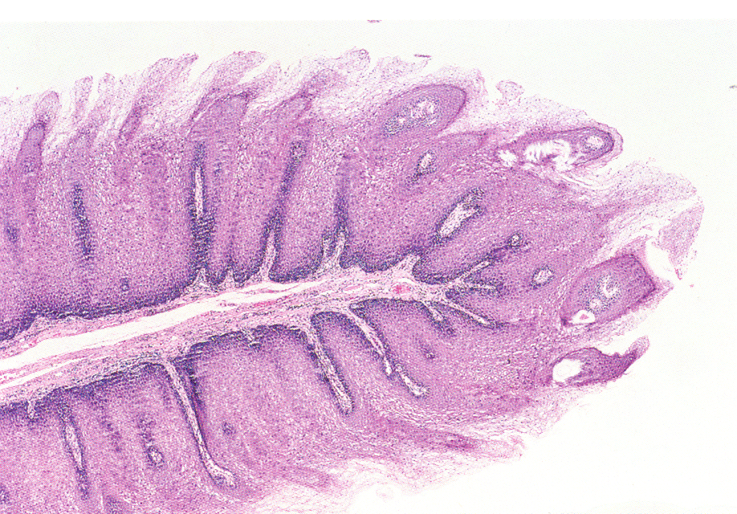

Slide 10
Verruca vulgaris
(common wart)
هیپرپلازی اپیتلیالی خوش خیم ناشی از ویروس
بیشتر بچه ها / پوست دستها
موارد درگیری دهان: ورمیلیون بردر لب ها./ مخاط لیبیال/ قسمت قدام زبان
ندول / پاپول بدون درد دارای سطح گل کلمی/ معمولا متعدد

Slide 11
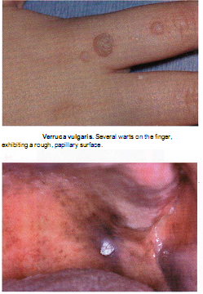

Slide 12
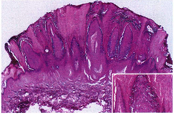
هيستوپاتولوژي:
پروليفراسيون اپيتليوم به شكل زوائد انگشتي با محوري از بافت همبندي
سلولهاي اپيتليالي clear در لايه خار دار داراي هسته هاي تيره و پيكنوتيك (virus-alterd) Koilocyte
درمان و پيش آگهي:
ضایعات پوستی:کرایوتراپی/ کورتاژ
ضایعات دهانی: کرایوتراپی / لیزر درمانی / جراحی

Slide 13
Focal epithelial hyper plasy
(Hecks disease)
(multifocal papilloma)
پروليفراسيون لوکالیزه خوش خيم اپيتلوم اسكواموس
تحریکات ملایم کمبود ویتامین
بچه ها / زن = مرد/ مخاط لیبیال . باکال. لینگوال
پاپولهای همرنگ مخاط بصورت متعدد دارای نمای cobblestone

Slide 14
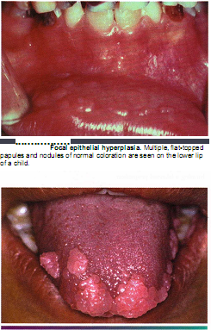

Slide 15
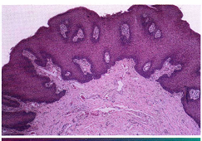
هيستوپاتولوژي:
اکانتوز اپیتلیوم دهان / رت ریج های پهن شده
حضور Koilocyte در طبقه خار دار / حضور اشکال شبه میتوزی
(mitosoid cells)
درمان و پيش آگهي:
جراحي ضايعه
/ عود غير شايع / بدون تغييرات بدخيمي

Slide 16


Slide 17
Peremalignant lesions
Leukoplakia
Erythroplakia
Nicotinic stomatitis
Oral submucosal fibrosis
Actinic cheilosis

Slide 18
Oral submucosal fibrosis
یک حالت مزمن وپیش رونده وskar گذار مخاط دهان به دنبال استفاده ازareca nut و آزاد شدن الکالوئیدها
سوء تغذیه و استعداد ژنتیکی : افزایش شدت بیماری
Rigidity مخاط با قوام متنوع ناشی از هیپرپلازی فیبروالاستیک بافت همبندی
بزرگسالان جوان / زن< مرد
تریسموس و درد هنگام غذاخوردن و سوزش دهان
شایعترین محل درگیری : مخاط باکال/ ناحیه رترومولر / کام نرم

Slide 19
Oral submucous fibrosis
خصوصیات بالینی:
شکایت اصلی:عدم توانایی در باز کردن دهان(تریسموس)اغلب به همراه درد مخاطی به هنگام خوردن غذای تند است.
.20mmکمتر از فاصله اینتراکلوزال
اولین علایم
وزیکل ، پشتی ،ملانوزیس،گزروستومی،احساس سوزش ژنرالیزه دهان
شایعترین مکان درگیری:
. مخاط باکال ،ناحیه رترومولار و کام نرم
زبان غیر متحرک و عاری از پاپیلا

Slide 20
Oral submucous fibrosis
فوفل شامل:
عصاره لیموترش ته نشین شده،بهمراه تنباکو و گاهی شیرین کننده و ادویجات که در برگ فوفل پیچیده شده است.

Slide 21



Oral submucous fibrosis
فیبروز ایجادشده در ارتباط با دانه آرکا میباشد.
سایتوکاینها و فاکتورهای رشدی تولید شده توسط سلول التهابی باعث القای فیبروز میشوند.
در دانه آرکا مقدار زیادی مس وجود دارد که باعث افزایش تولید کلاژن میشود.

Slide 22
Oral submucous fibrosis
نکته:زبان غیر متحرک و عاری از پاپیلا
نکته:اغلب لکوپلاکیا در سطح مخاط دیده میشود
                Betel chewers mucosa
              :تغییررنگ قرمز قهوه ای در مخاط ،همراه با پوسته پوسته شدن در افرادی که مخلوط فوفل را میجوند دیده میشوند که پیش سرطانی نیست.
              بعلاوه ضایعه ای شبیه لیکن پلان
              در مخاط این افراد دیده میشود. Betel quid lichenoid lesion بنام
.

Slide 23
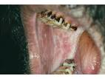


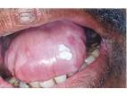
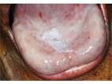
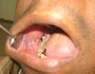
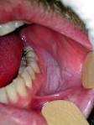

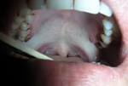

Slide 24


Oral submucous fibrosis
میکروسکوپی:
  رسوب بافت همبندی کلاژن ،بدون عروق وشدیدا فشرده که دارای سلول التهابی مزمن است .
تغییرات اپیتلیالی شامل وزیکولهای ساب اپیتلیالی در ضایعات جدید وهایپرکراتوز به همراه آتروفی مشخص اپیتلیال در ضایعات قدیمی تر
نمای میکروسکوپی
شبیه به Betel chewers mucosa
میباشد. morsicatio buccarum

Slide 25

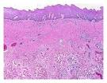

Slide 26
هيستوپاتولوژي
تغییرات اپیتلیالی :
ضایعات جدید:وزیکول ساب اپیتلیالی
ضایعات قدیمی : آتروفی اپیتلیوم
تغییرات بافت همبندی
رسوب متراکم کلاژن و بدون عروق همراه با حضور سلولهای التهابی
درمان و پيش آگهي
با ترک اعتیاد قابل برگشت نیست
حضور دیس پلازی :10%-15%
جراحی ضایعه / کورتیکواستروئید تراپی

Slide 28



Nicotinic Stomatitis(Smoker`s palat):
تغیییر کراتوتیک سفید در مخاط کام سخت در اثر گرمای حاصل از کشیدن سیگار یا پیپ ونه مواد شیمیایی تنباکو که ماهیت پیش بدخیم ندارد.
سیگار کشیدن برعکس یک کراتوز مشخص در کام ایجاد میکند به نام
که مستعد بروز دیسپلازی یا کارسینوم میباشد.Reverse smoker`s palat.
مردان بالای 40 سال / پاپولهای برجسته سفید با فرورفتگی قرمز مرکزی
تعداد زیادی پاپول یا برآمدگی اندک که معمولا در وسط آن ها نقطه قرمزی وجود
دارد در کام دیده میشود.
این پاپول ها اوریفیس مجرای غدد بزاقی فرعی ملتهب میباشند.

Slide 29

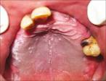
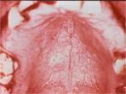
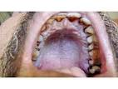

Slide 30
Nicotinic Stomatitis(Smoker`s palat):
مخاط پوشاننده پاپول ها همواره از اپیتلیوم اطراف سفیدتر است.
کراتین کامی ممکن است
Dried mud آنقدر ضخیم شود که نمایی شبیه
.ایجاد کند
لثه مارژینال وپاپیلای بین دندانی معمولا سفید می گردد ولکوپلاکیای باکال دیده میشود.

Slide 31
Nicotinic Stomatitis(Smoker`s palat):
میکروسکوپی :
هایپرکراتوز وآکانتوز اپیتلیوم کام و التهاب مزمن خفیف بافت همبند وغدد مخاطی
متاپلازی اسکواموس مجاری ترشحی معمولا دیده میشود و اگزودای آماسی ممکن است در لومن مجرا حضور داشته باشد.
دیسپلازی بندرت دیده میشود.

Slide 32
Nicotinic Stomatitis(Smoker`s palat):
درمان :
درطول 2هفته پس از ترک عادت بهبود می یابد.
ضایعه پیش سرطانی نست و نیاز به درمان ندارد.
هر ضایعه سفید در کام که پس از یک ماه قطع عادت پس رفت نکند لکوپلاکیا محسوب میشود.

Slide 33



Slide 34
Actinic cheilitis

Slide 35
uvتغییر شایع پیش بدخیمی در ورمیلیون لب پایین که در اثر تابش طولانی
این بیماری غالبا در افراد سفید پوستی که مستعد آفتاب سوختگی هستند دیده میشود
به این ضایعه لب ملوانان ولب کشاورزان گفته میشود
فردی که در معرض نور زیاد قرارگیرد ودچار نقص سیستم ایمنی باشد(بخصوص در افرادی که اعضای پیوندی دارد)خطر بروز سرطان ورمیلیون لب پایین در این فرد بالا میباشد.
این ضایعه از لحاظ رفتار پاتوفیزیولوژی وبیولوژیک شبیه اکتینیک کراتوزپوست میباشد.

Slide 36
clinical features
در افراد زیر 45 سال به ندرت دیده میشود
تمایل شدیدی به جنس مذکر دارد(10 به 1)
سرعت رشد خیلی آهسته دارد(عدم توجه)
تغییرات اولیه:آتروفی مرز ورمیلیون لب پایین است که توسط سطحی صاف و نواحی رنگ پریده مشخص است.
معمولا محو شدن مرز بین ورمیلیون وپوست لب دیده می شود.

Slide 37
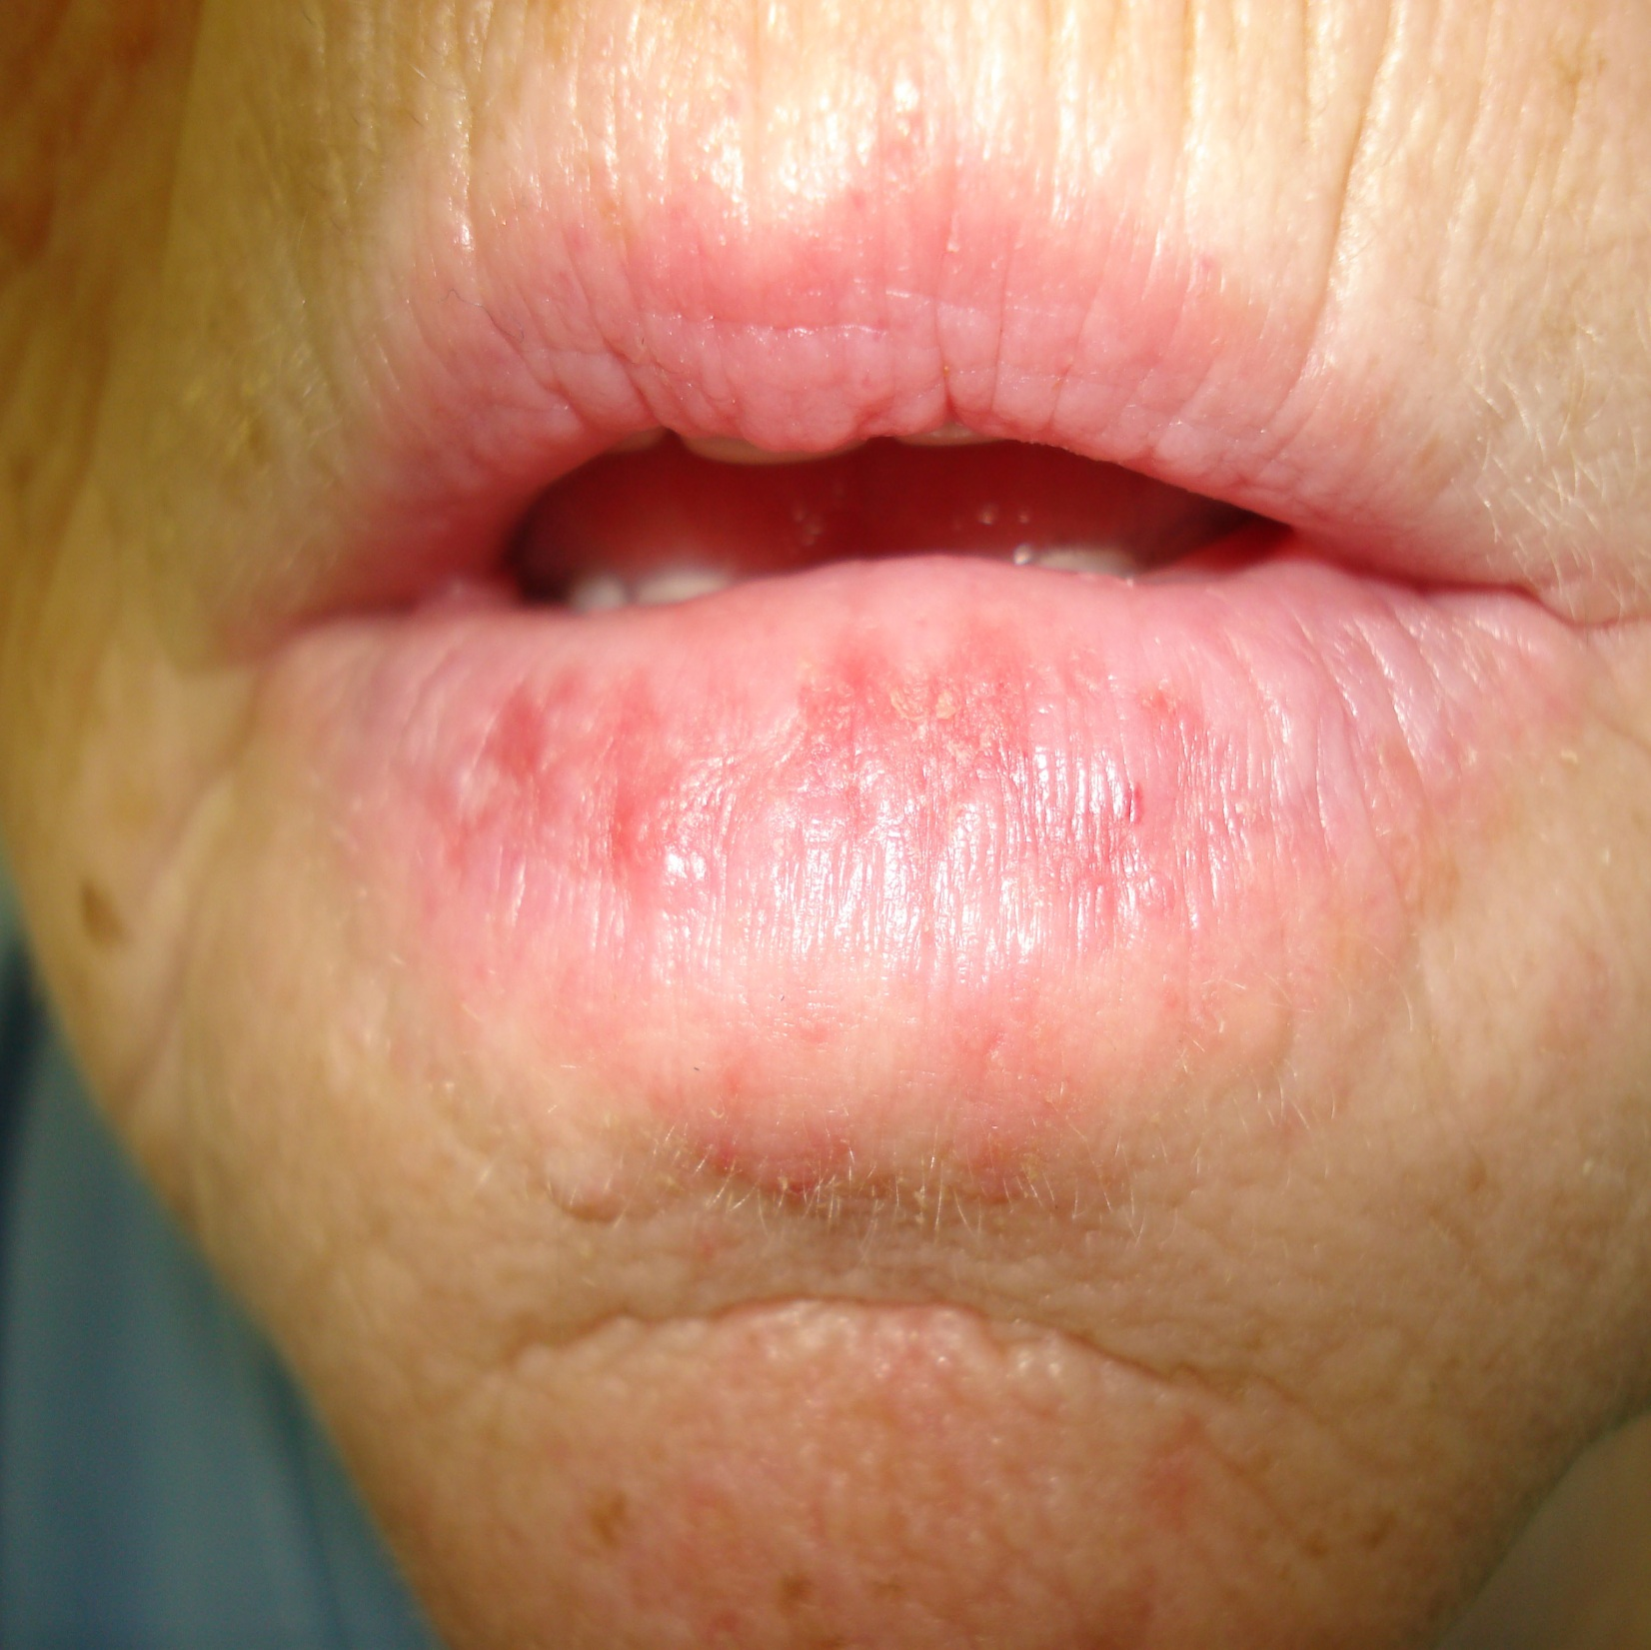

Slide 38
پیشرفت ضایعه باعث ایجاد نواحی زبر با نمایی شبیه فلس در بخش های خشک تر ورملیون می شود.
این نواحی ضخیم می شود و ممکن است به صورت ضایعات لکوپلاکیایی دیده می شود.
این حالت وقتی بیش تر رخ می دهد که به ناحیه ی خیس لب گسترش یابد.
ضایعات فلس مانند می تواند کنده شده و طی چند روز مجددا شکل می گیرد.
با پیشرفت بیشتر این ضایعه زخمهای کانونی مزمن در یک یا چند نقطه(بخصوص در محل هایی که دسته پیپ یا سیگار ضربه میزند)ظاهر میشوند. این زخم ها ممکن است تا ماهها باقی بماند پیشرفت نمایدscc به سمت

Slide 39
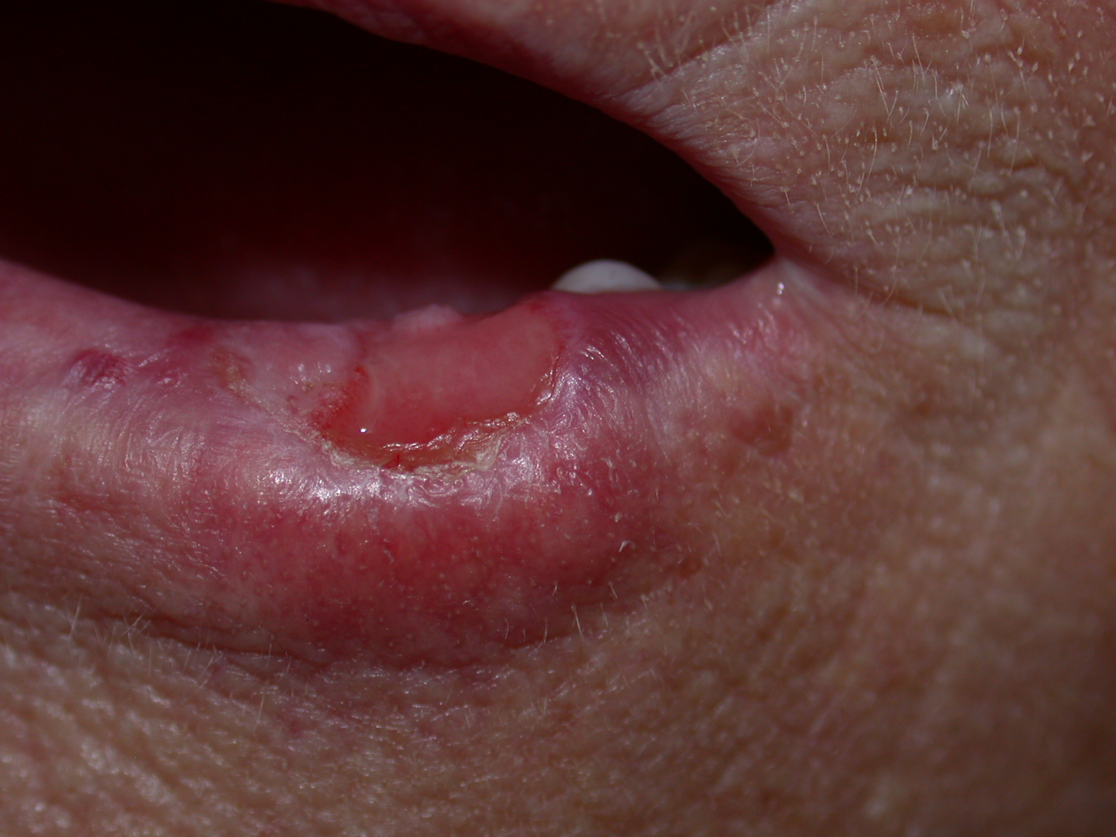

Slide 40
Histopathology
اپی تلیوم سنگفرشی مطبق آتروفیک که اغلب مقادیر قابل توجهی از کراتین را نشان میدهد
ممکن است درجات مختلفی از دیسپلازی اپی تلیال دیده شود که در مجاورت آن ارتشاح خفیف سلولهای آماسی مزمن مشاهده میشود.
الاستوز خورشیدی:بافت همبندی زیرین به طور یکنواخت یک ناحیه نوار مانند بازوفیلیک/بدون سلول و آمورف ایجاد میگردد. که این حالت یک تغییر در کلاژن و فیبرهای الاستیک است که در اثر تحریکاتuvبوجود میآید

Slide 41
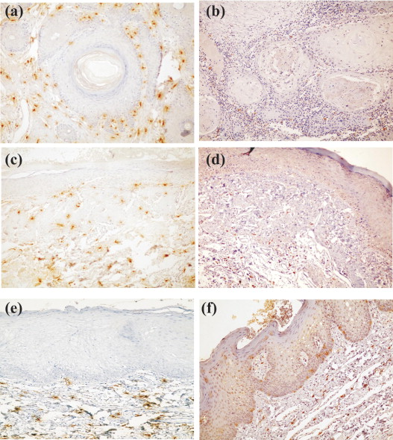

Slide 42
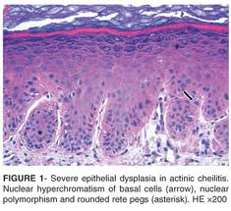

Slide 43
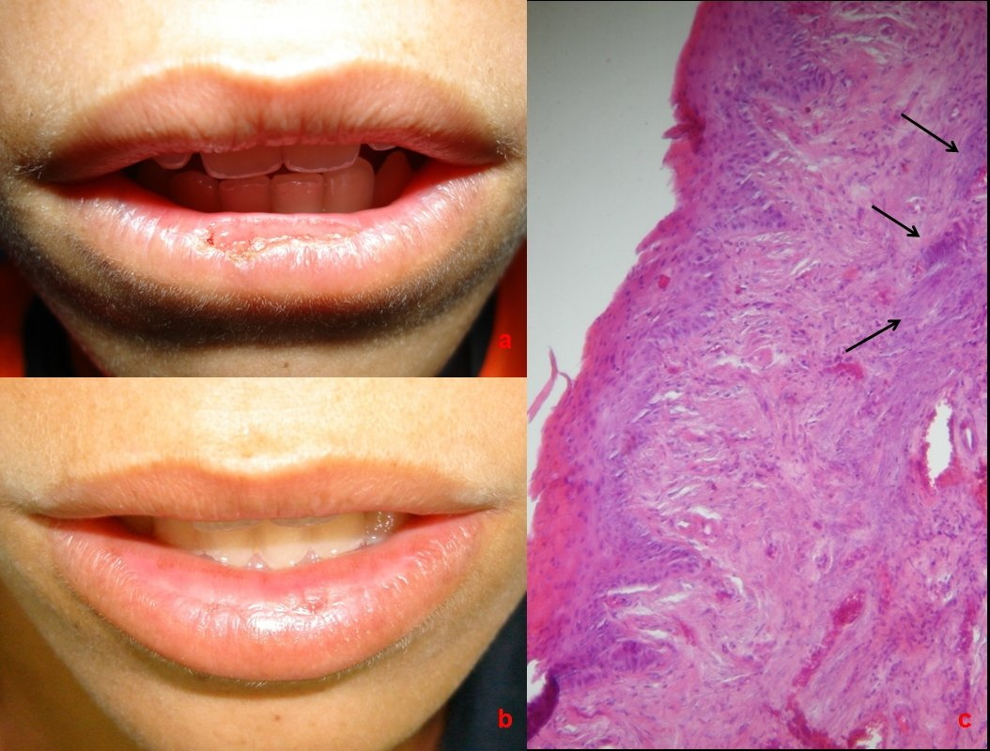

Slide 44
Treatment and prognosis
بسیاری از تغییرات همراه احتمالا برگشت ناپذیر است و باید برای پیشگیری از آسیب های بیشتر بیماران را به استفاده از کرم های ضد آفتاب برای لب تشویق نمود.
نواحی سفت و ضخیم شده باید بیوپسی شده تا احتمال کارسینوما رد شود.
صورت گیرد.vermilionectomyدر موارد شدید غیربدخیمی

Slide 45


Scc(squamous ceii carcinoma):
سرطان دهان 8مین سرطان در مردان و15مین در زنان
حدود94%بدخیمی های دهان Scc
نسبتm بهf:3
پاتوژنز:چند عاملی(cocarcinogenesis) .تنباکو-الکل-سیفلیس-uv-سوتغذیه-آنمی فقر آهن
توارث نقش موثری ندارد

Slide 46
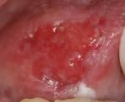
بسیاری از آنها بهمراه یا بعد از یک ضایعه پیش سرطانی(لکوپلاکیا)
ضایعات پیش سرطانی بترتیب پتانسیل بدخیمی:
1.pvl
2.نیکوتینیک پالاتینوس در revers smokers(در بیش از50%موارد روی کام سخت ایجاد میشود)-اریتروپلاکیا-فیبروز زیر مخاطی
3.اریتروپلاکی-لکوپلاکیای گرانولار
4.کراتوز حنجره ای –اکتینیک کلوزیس
5.لکوپلاکیای ضخیم صاف-زبان صاف درپلامروینسون
6.کراتوز تنباکوی غ تدخینی-لیکن پلان
7.لکوپلاکیای نازک صاف(مورد شک)

Slide 47
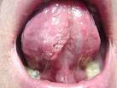
مبتلایان در 80%موارد سیگاریند
اگر اینها ترک سیگار نکنند 2-6برابراحتمال ابتلا به یک کارسینوم اولیه دیگر در لوله تنفسی دارند
بیماران غیر سیگاری بیشتر خانم وجوان.واحتمال sccدهان(زبان)بیشتر از حلق وحنجره

Slide 48
نمای بالینی scc:
1.اگزوفیتیک:معمولا سطح نامنظم.قارچی شکل.پاپیلاری یا وروسی فرم.
رنگ ازسفید تا قرمز متغیر
سطح آن اغلب زخمی با لمس سخت وindurted
2.اندوفیتیک:یک ناحیه مرکزی فرورفته با شکل نامنظم و زخمی.{شباهت ایت نما به نمای ضایعات کرانولوماتوز:TB/عمیق قارچی /سیفلیس مرحله سوم/ضایعات گرانولوماتوز وگنر یل بیماریCrohn}
3.لکوپلاکیا
4.اریتروپلاکیا
5.اریترولکوپلاکیا

Slide 49
*تخریب استخوان زیرین؛با یا بدون درد
نمای رادیوگرافی:نمای بید خورده باحدودنامشخص و حاشیه نامنظم شبیه استئومیلیت
کارسینوم قادر به تهاجم به اطراف عصب است اما تهاجمی بمنظور متاستاز واقعی وجود ندارد.

Slide 50
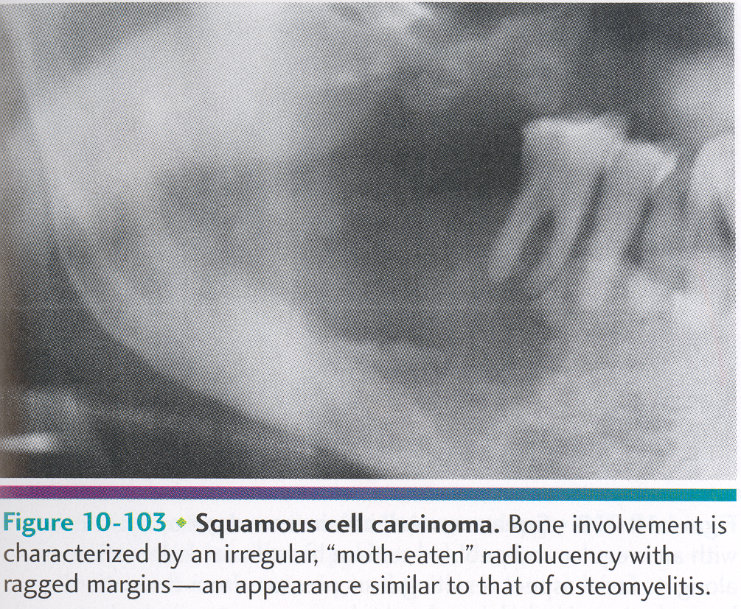

Slide 51
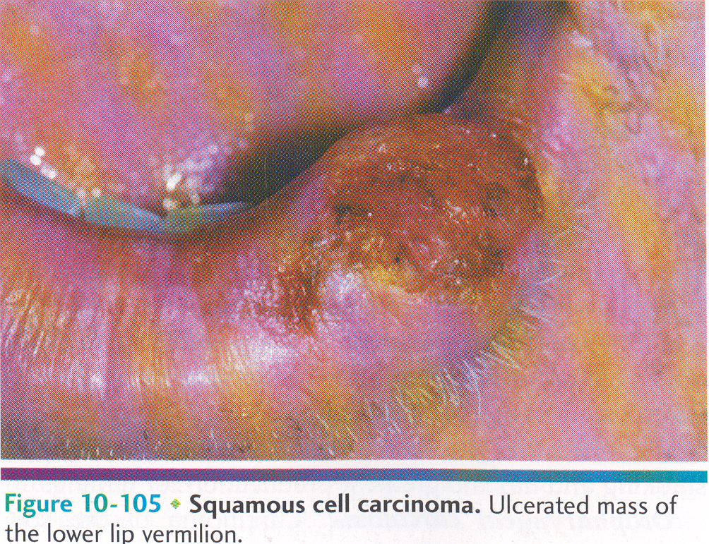

Slide 52
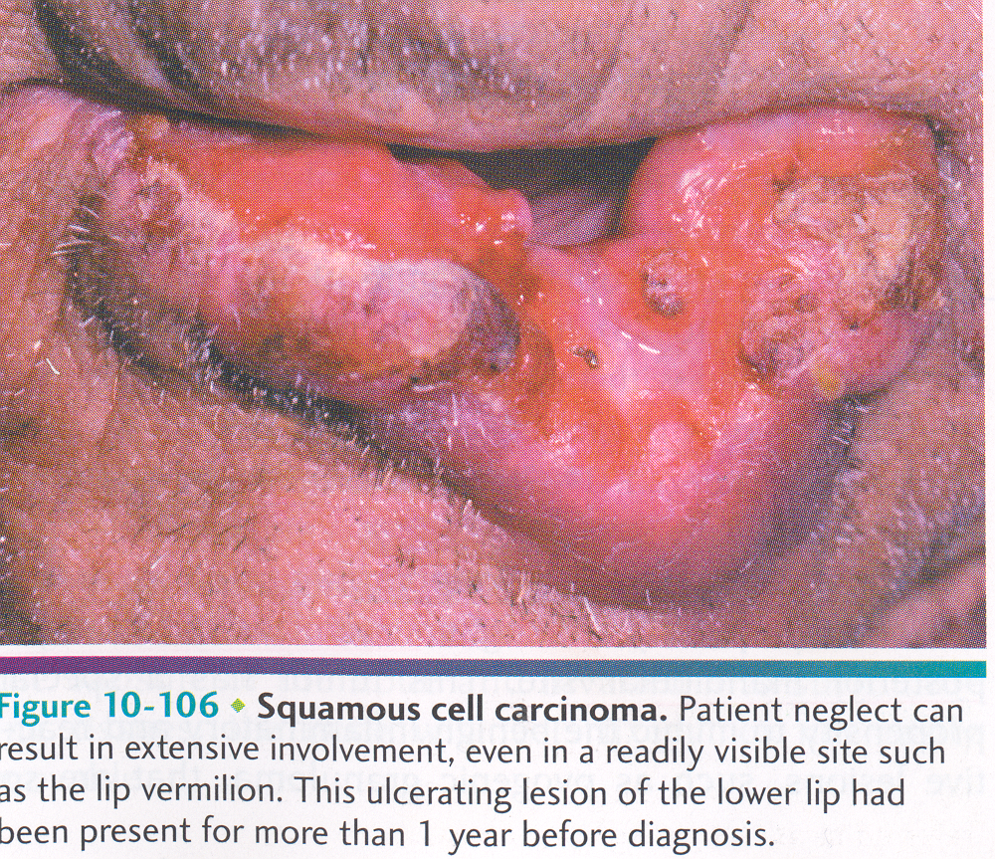

Slide 53
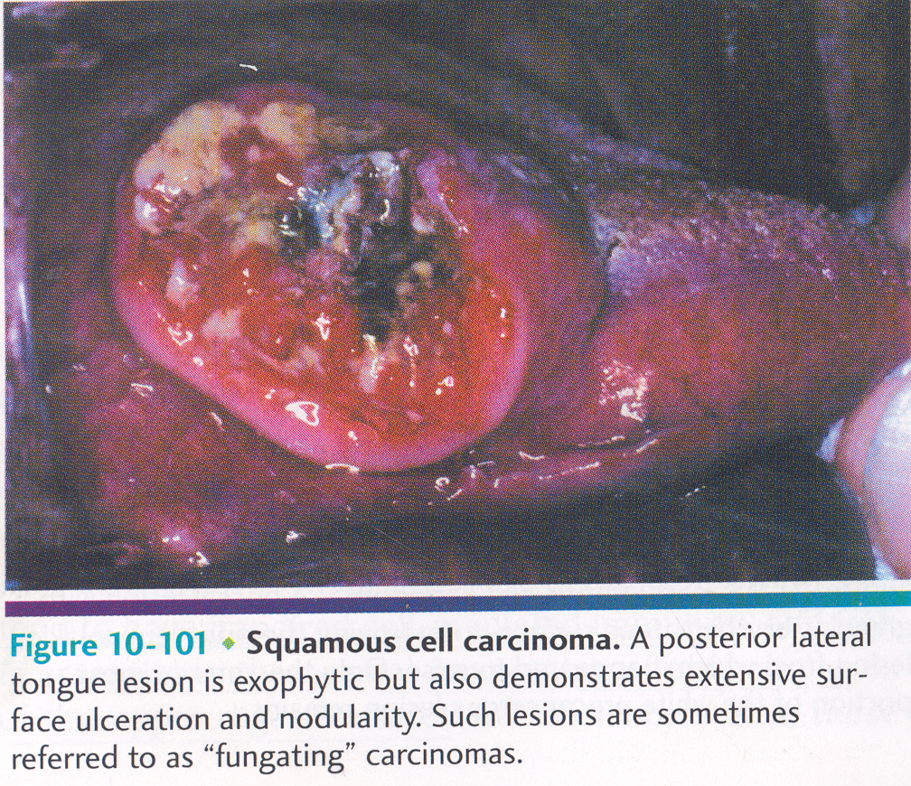

Slide 54
Intraoral carcinoma
کارسینوم زبان:
شایعترین محل کارسینوم داخل دهان / سطح postero lateral
توده یا زخم بدون درد دارای induration/ افراد جوانتر
کارسینوم کف دهان:
میدلاین نزدیک فرنوم / بیشتر در محل لوکوپلاکیا یا ارتروپلاکیا قبلی
کارسینوم لثه و آلوئول:
معمولا“ در مخاط کراتینیزه در قسمتهای خلفی مندیبل
کارسینوم لثه باعث تخریب استخوان زیرین و لقی دندان میشود

Slide 55

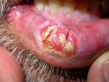
کارسینوم لب:90%لب پایین.معمولا همراه اکتینیک کلوزیس.زخم تراوش دار،دلمه بسته،غ حساس وسفت
رشد کند ومتاستاز دیر
ممکنه با تهاجم اطراف عصب از راه سوراخ منتال بره داخل مندیبل

Slide 56
کارسینوم داخل دهانی:
مکان شایع:سطوح خلفی و طرفی زبان/کف دهان در مردان(بیشتر خط وسط نزدیک فرنوم)

Slide 57

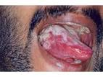

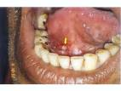
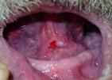


Slide 58
کارسینوم آلوئولار ولثه ای:
منشا:مخاط کراتنیزه خلف مندیبل
بی درد
نمای تومور مشابه ضایعات راکتیو خوش خیم(پیوژنیک گرانولوما)
در ناحیه بی دندانی شبیه اپولیس فیشوراتوم
ممکن است شبیه بیماری پریودنتال
اغلب تحلیل استخوان زیرین لقی دندان
*ازهمه کارسینوم های دهانی،نوع لثه ای بیشترین تمایل را به خانمها و غ سیگاریها دارد

Slide 59
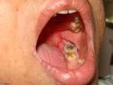




Slide 60
کارسینوم اوروفارنژیال:
کام نرم و مخاط دهانی_حلقی.طاهر مشابه کارسینوم قدامی.اما اندازش بزرگتره.75%لوزه ای وکام نرم.بقیه موارد در قاعده زبان
چون خلفه وبیمار آگاهی نداره،اغلب به تاخیر می افتد.در زمان تشخیص متاستاز داده اند یا درگیری ساختار اطراف
علایم:درد(تیز یا مبهم که از گوش منشا میگیرد) یا سختی بلع
هرچه خلفتر ضایعه بزرگتر واحتمال انتشار لنفاتیکی حین تشخیص بیشتر

Slide 61
متاستاز:
گره لنفاوی متاستاتیک سفت وسخت وغ حساس و افزایش حجم یافته
مکان شایع متاستاز دوردست:ریه کبد اسخوان
کارسینوم لب وکف دهان..... درگیری غددزیر چانه ای
بخش خلفی ..............دیگاستریک و جوگولار فوقانی
کارسینوم اورو فارینکس ...ژوگولار،دیگاستریک و رترو فارنژیال
در کارسینوم متاستاز ناشایعه

Slide 62
متاستاز:
بیشترین گسترش متاستاتیک SCC حفره دهان لنف نودهای گردنی ایپسی لترال است / گاهی متاستاز کنترالترال یا بای لترال
2% متاستاز دور دست ( بیشترین محل: ریه.کبد واستخوان)
T N M : staging
:T سایز تومور اولیه ((T1,T2,T3.T4
:N درگیری لنف نودها(N0,N1,N2,N3)
:M متاستاز دور دست (M0,M1)
Stage1:T1N0M0
stage2 :T2N0M0
Stage3:T3N0M0/T1,2,3 N1M0
Stage4:any T4 lesion /N2.N3/M1

Slide 63
هیستوپاتولوژی:
اپیتلیوم دیسپلاستیک بدخیم/ تهاجم به بافت همبندی زیرین
خصوصیات سلولها: هسته های هایپرکروم.پلئومورفیسم .
Keratin pearl,individual cell keratinization
Grading:
Well diff /low grade
Moderatly.diff/
Poorly diff/high grade

Slide 64
Grading:ازنظر شباهت به بافت منشا و توانایی تولید کراتین
1.اگه بالغ وشبیه بافت منشا ورشد کند و متاستاز دیر:low gradeیاweii differentiated(کاملا تمایز یافته)
2.پلئومورفیسم زیاد سلولی وهسته ای،تولید کراتین کم یا اصلا،متاستاز سریع:high gradeیا گرید 3 یاآناپلاستیک((poorly dif
3.مابین این دو،باتمایز متوسط:گرید2 یاmoderatly dif

Slide 65
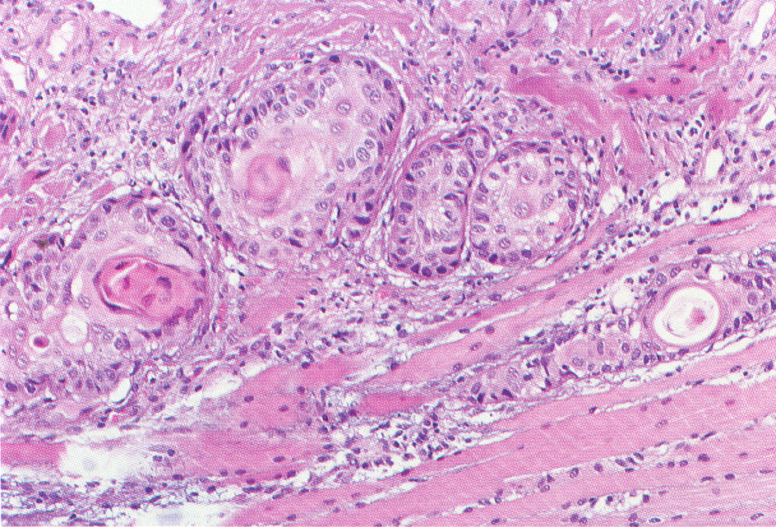

Slide 66
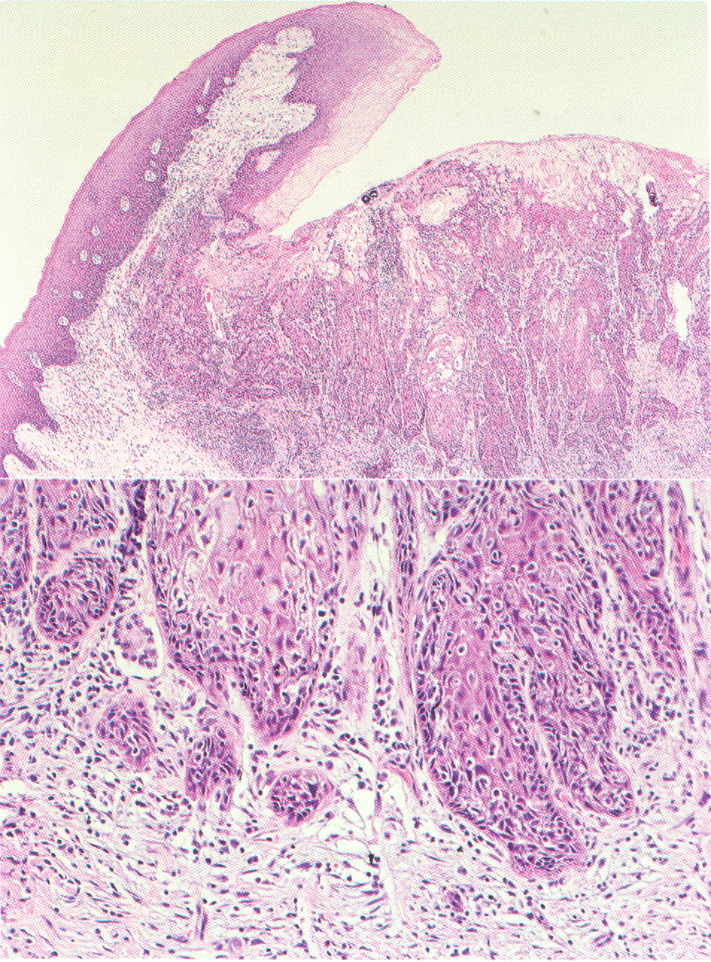

Slide 67
درمان و پیش آگهی:
کارسینوم ورمیلیون لب: جراحی
کارسینومهای اینرا اورال: جراحی + رادیوتراپی
پروگنوز وابسته به stage تومور
هرچه stagingبالاتر،بدتر(staing مهمتر ازgrading)

Slide 68
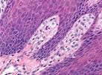
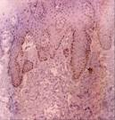

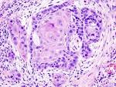


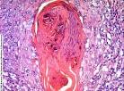
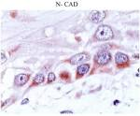
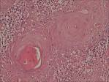
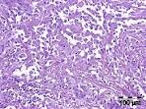

Slide 69

متشکر از توجهتون

Slide 70
کارسینوم وروکوس
Snuff dipper’s cancer
Ackerman’s tumor

Slide 71
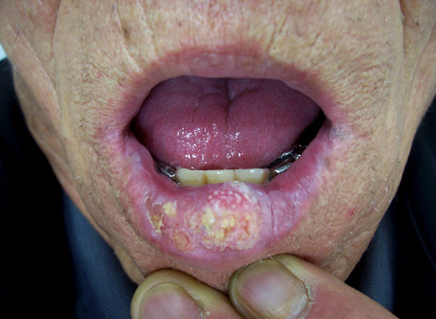
Verrucose carcinoma
یک واریانتlow grade ازscc دهانی است
مردان بالای 50سال
وستیبول مندیبل – مخاط باکال- کام سخت
پلاک ضخیم با حدود مشخص و سطح پاپیلری و پروجکشنهای سطحی

Slide 72
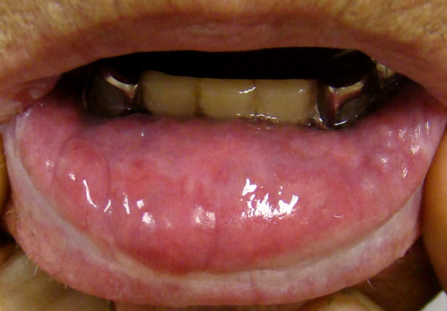

Slide 73
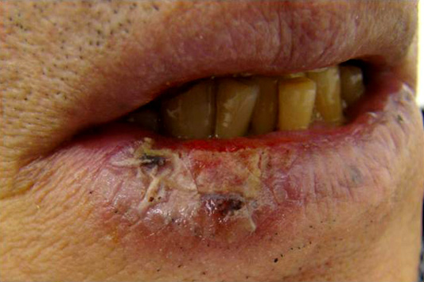
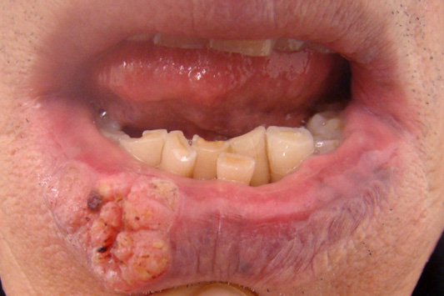
پلاک منتشرو ضخیم
با حدود مشخص
بدون درد
برجستگی های سطحی وروسی فرم یا پاپیلاری

Slide 74
- ضایعات سفید ,قرمز , صورتی (بستگی به میزان کراتین تولید شده و درجه واکنش آماسی میزبان به تومور)
- در صورت عدم درمان > تخریب استخوان,غضروف ,عضله و غددبزاقی
- غددلنفاوی برجسته گردن نشانگر تغییرات واکنشی آماسی
- در مجاور این ضایعه : لکوپلاکیا

Slide 75
هیستوپاتولوژی
ظاهر میکروسکوپی خوشخیم اما فریبنده دارد.
رت ریج های وسیع و طویل که به بافت همبندی زیرین push شده است
افزایش تولید پاراکراتین / ایجا د parakeratin plugs
اپیتلیوم نمای نرمالی دارد / سطح پاپیلری ضایعه
ارتشاح سلولهای التهابی مزمن در بافت همبندی

Slide 76
درمان و پیش آگهی
Surgical excision
5year survivial rate = 90%
رادیوتراپی
شیمی درمانی
علل شکست درمان:
درگیری وسیعتر ضایعه
عدم تحمل جراحی
حضور یکSCC تشخیص داده نشده درون ضایعه

Slide 77
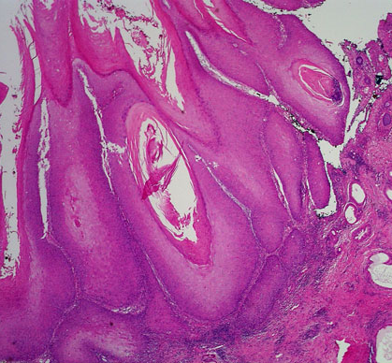

Slide 78
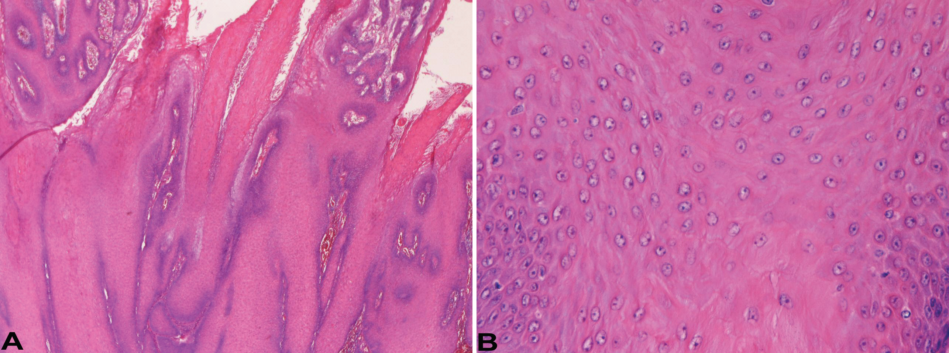

Slide 79
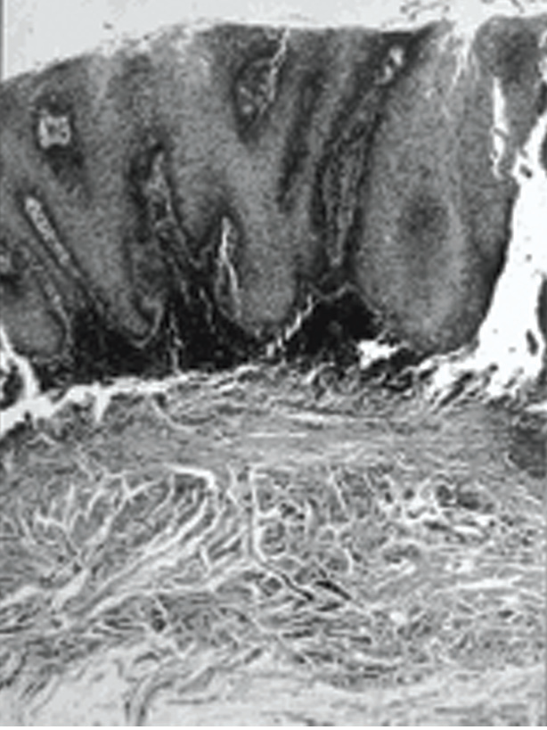

Slide 80


Slide 81


Slide 82

tnx 4 your attention

